Slide 1
讲道
合而为一的爱
讲道：陈永安 牧师
经文：徒16:16-34；
启22:12-14、16-17、20-21；约17:20-26
Notes:
请注意修改证道题目和讲员
标题为42

Slide 2
引言
亲爱的弟兄姐妹，愿你们平安！
让我们彼此问安。
Notes:
请注意修改证道题目和讲员
标题为42

Slide 3
Notes:
请注意修改证道题目和讲员
标题为42

Slide 4
Notes:
请注意修改证道题目和讲员
标题为42

Slide 5
引言
在第四十天的日子，耶稣在众目观看下升天了，离开门徒了。
耶稣没有继续和门徒一起，而是差遣门徒，像天父差遣耶稣一样（约20:21）。
耶稣在上十字架前，在离别时为门徒祷告（约17章）
Notes:
请注意修改证道题目和讲员
标题为42

Slide 6
引言
当一个人离去后，他留下的是什么呢？
Notes:
请注意修改证道题目和讲员
标题为42

Slide 7
合而为一
约17:20-23。「17:20 我不但为这些人祈求，也为那些因他们的话信我的人祈求，17:21 使他们都合而为一。正如你父在我里面，我在你里面，使他们也在我们里面，叫世人可以信你差了我来。17:22 你所赐给我的荣耀，我已赐给他们，使他们合而为一，像我们合而为一。17:23 我在他们里面，你在我里面，使他们完完全全的合而为一，叫世人知道你差了我来，也知道你爱他们如同爱我一样。」
Notes:
请注意修改证道题目和讲员
标题为42

Slide 8
合而为一
约17:20-23。「17:20 我不但为这些人祈求，也为那些因他们的话信我的人祈求，17:21 使他们都合而为一。正如你父在我里面，我在你里面，使他们也在我们里面，叫世人可以信你差了我来。17:22 你所赐给我的荣耀，我已赐给他们，使他们合而为一，像我们合而为一。17:23 我在他们里面，你在我里面，使他们完完全全的合而为一，叫世人知道你差了我来，也知道你爱他们如同爱我一样。」
Notes:
请注意修改证道题目和讲员
标题为42

Slide 9
合而为一
约17:20-23。「17:20 我不但为这些人祈求，也为那些因他们的话信我的人祈求，17:21 使他们都合而为一。正如你父在我里面，我在你里面，使他们也在我们里面，叫世人可以信你差了我来。17:22 你所赐给我的荣耀，我已赐给他们，使他们合而为一，像我们合而为一。17:23 我在他们里面，你在我里面，使他们完完全全的合而为一，叫世人知道你差了我来，也知道你爱他们如同爱我一样。」
Notes:
请注意修改证道题目和讲员
标题为42

Slide 10
合而为一
约翰福音15章出现过，第5节，「5我是葡萄树，你们是枝子。常在我里面的，我也常在他里面，这人就多结果子；因为离了我，你们就不能做什么。6人若不常在我里面，就像枝子丢在外面枯干，人拾起来，扔在火里烧了。7你们若常在我里面，我的话也常在你们里面，凡你们所愿意的，祈求，就给你们成就。8你们多结果子，我父就因此得荣耀，你们也就是我的门徒了。9我爱你们，正如父爱我一样；你们要常在我的爱里。10你们若遵守我的命令，就常在我的爱里，正如我遵守了我父的命令，常在他的爱里。」
Notes:
请注意修改证道题目和讲员
标题为42

Slide 11
合而为一
约翰福音15章出现过，第5节，「5我是葡萄树，你们是枝子。常在我里面的，我也常在他里面，这人就多结果子；因为离了我，你们就不能做什么。6人若不常在我里面，就像枝子丢在外面枯干，人拾起来，扔在火里烧了。7你们若常在我里面，我的话也常在你们里面，凡你们所愿意的，祈求，就给你们成就。8你们多结果子，我父就因此得荣耀，你们也就是我的门徒了。9我爱你们，正如父爱我一样；你们要常在我的爱里。10你们若遵守我的命令，就常在我的爱里，正如我遵守了我父的命令，常在他的爱里。」
Notes:
请注意修改证道题目和讲员
标题为42

Slide 12
合而为一
约翰福音15章出现过，第5节，「5我是葡萄树，你们是枝子。常在我里面的，我也常在他里面，这人就多结果子；因为离了我，你们就不能做什么。6人若不常在我里面，就像枝子丢在外面枯干，人拾起来，扔在火里烧了。7你们若常在我里面，我的话也常在你们里面，凡你们所愿意的，祈求，就给你们成就。8你们多结果子，我父就因此得荣耀，你们也就是我的门徒了。9我爱你们，正如父爱我一样；你们要常在我的爱里。10你们若遵守我的命令，就常在我的爱里，正如我遵守了我父的命令，常在他的爱里。」
Notes:
请注意修改证道题目和讲员
标题为42

Slide 13
合而为一
合而为一，用一句平常话说，就是经常在一起⋯
Notes:
请注意修改证道题目和讲员
标题为42

Slide 14
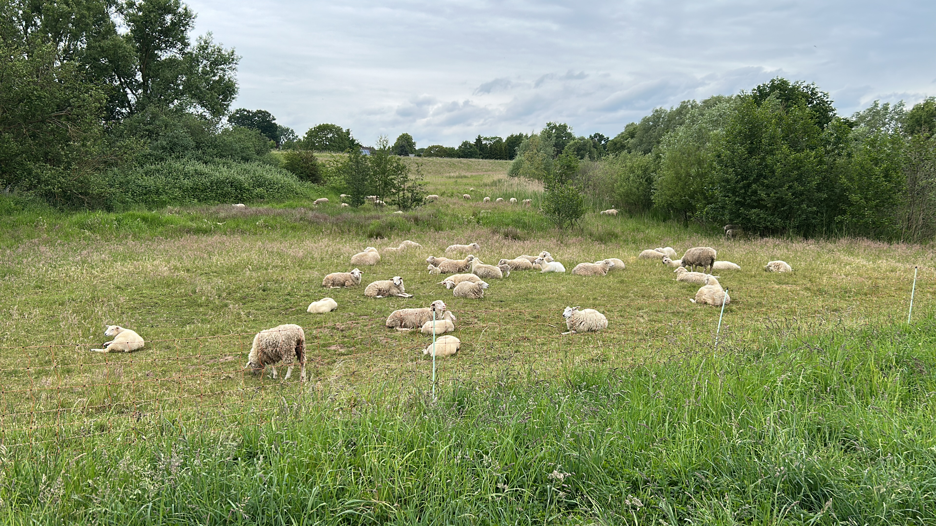
合而为一
在刚过去的假期，大家是怎样与你所爱的人去度过？
Notes:
请注意修改证道题目和讲员
标题为42

Slide 15
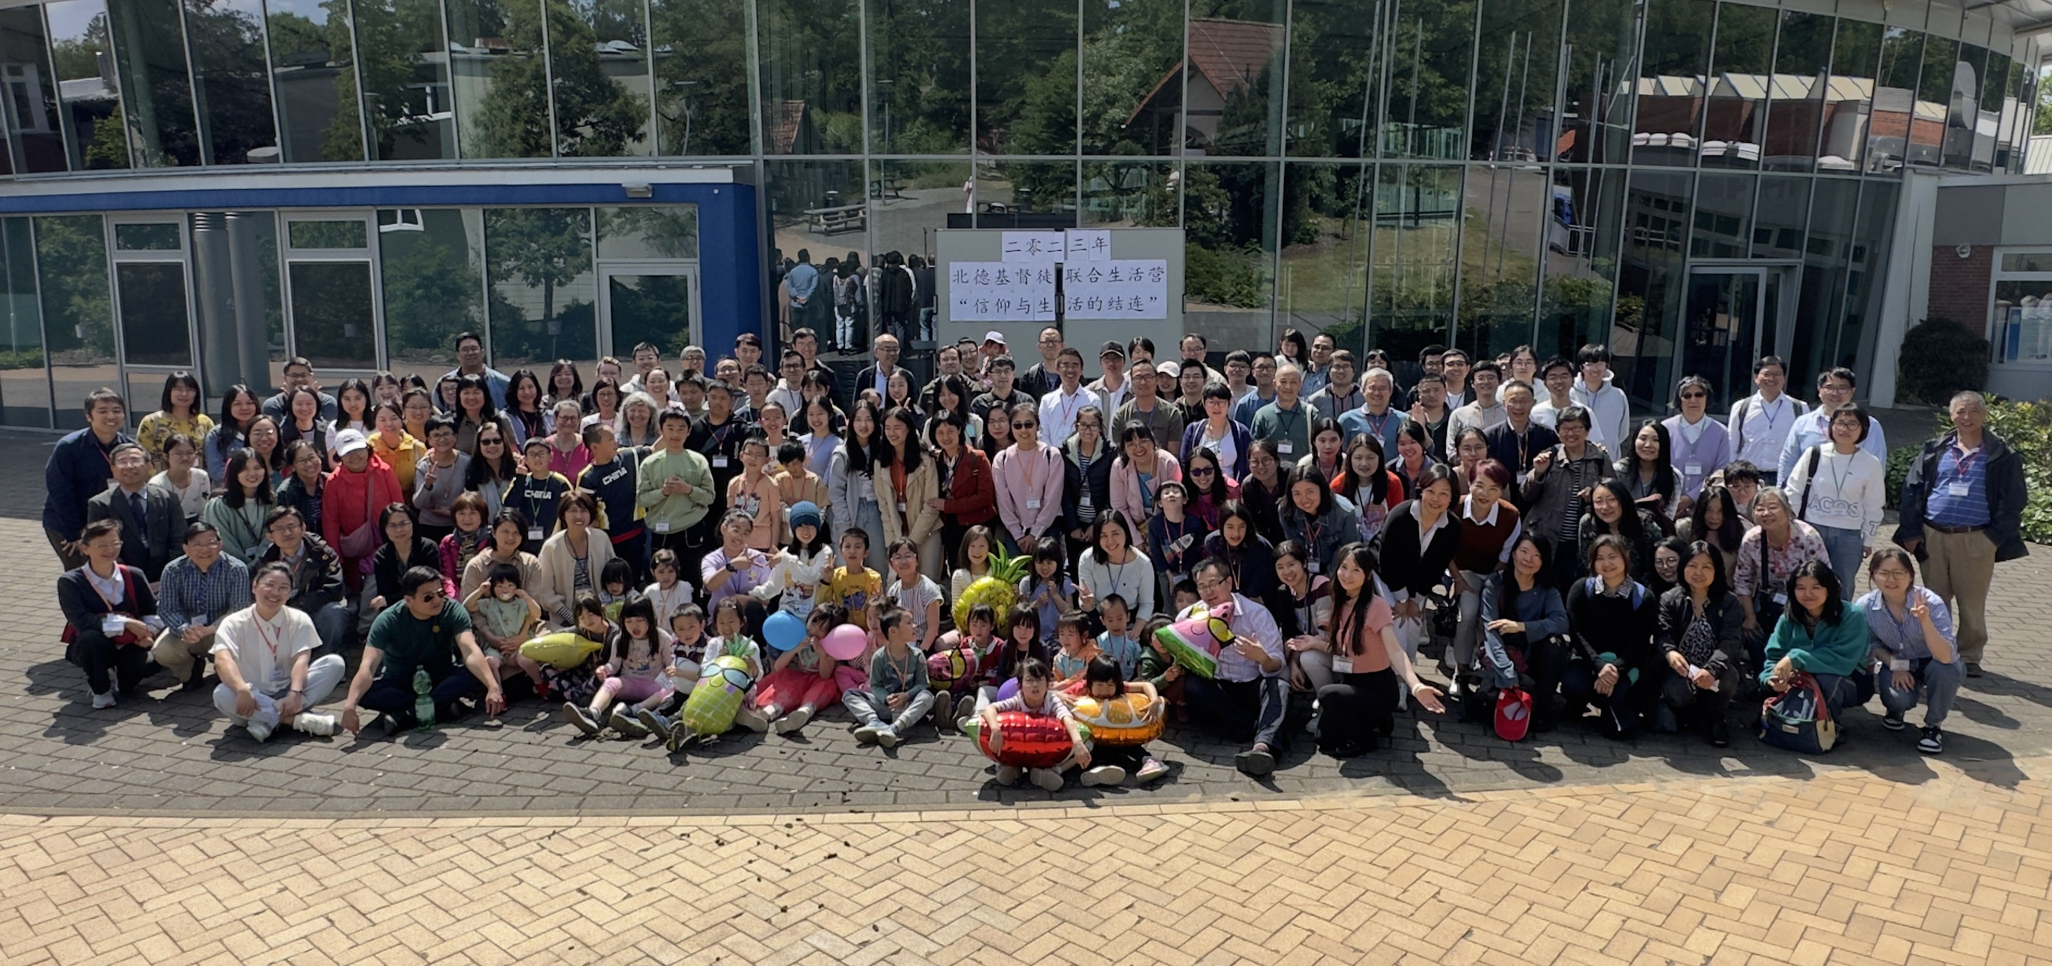
合而为一
属神的儿女们，我们有没有珍惜与弟兄姐妹相处的时光，在主里合而为一呢？
Notes:
请注意修改证道题目和讲员
标题为42

Slide 16
在爱里合而为一
耶稣用葡萄树与枝子的比喻说到合而为一，耶稣供应养份给门徒，这养份就是爱，这是耶稣反覆说到的。
约15:9-10，「9我爱你们，正如父爱我一样；你们要常在我的爱里。10你们若遵守我的命令，就常在我的爱里，正如我遵守了我父的命令，常在他的爱里。」
Notes:
请注意修改证道题目和讲员
标题为42

Slide 17
在爱里合而为一
约17:23-36。「17:23 我在他们里面，你在我里面，使他们完完全全的合而为一，叫世人知道你差了我来，也知道你爱他们如同爱我一样。17:24 父啊，我在那里，愿你所赐给我的人也同我在那里，叫他们看见你所赐给我的荣耀；因为创立世界以前，你已经爱我了。17:25 公义的父啊，世人未曾认识你，我却认识你；这些人也知道你差了我来。17:26 我已将你的名指示他们，还要指示他们，使你所爱我的爱在他们里面，我也在他们里面。」
Notes:
请注意修改证道题目和讲员
标题为42

Slide 18
在爱里合而为一
约17:23-36。「17:23 我在他们里面，你在我里面，使他们完完全全的合而为一，叫世人知道你差了我来，也知道你爱他们如同爱我一样。17:24 父啊，我在那里，愿你所赐给我的人也同我在那里，叫他们看见你所赐给我的荣耀；因为创立世界以前，你已经爱我了。17:25 公义的父啊，世人未曾认识你，我却认识你；这些人也知道你差了我来。17:26 我已将你的名指示他们，还要指示他们，使你所爱我的爱在他们里面，我也在他们里面。」
Notes:
请注意修改证道题目和讲员
标题为42

Slide 19
在爱里合而为一
无论是知识或是爱⋯
像一个运球，一方抛出去，另一方要接得到，才是一个成功的传递过程。
两方都很重要。
Notes:
请注意修改证道题目和讲员
标题为42

Slide 20
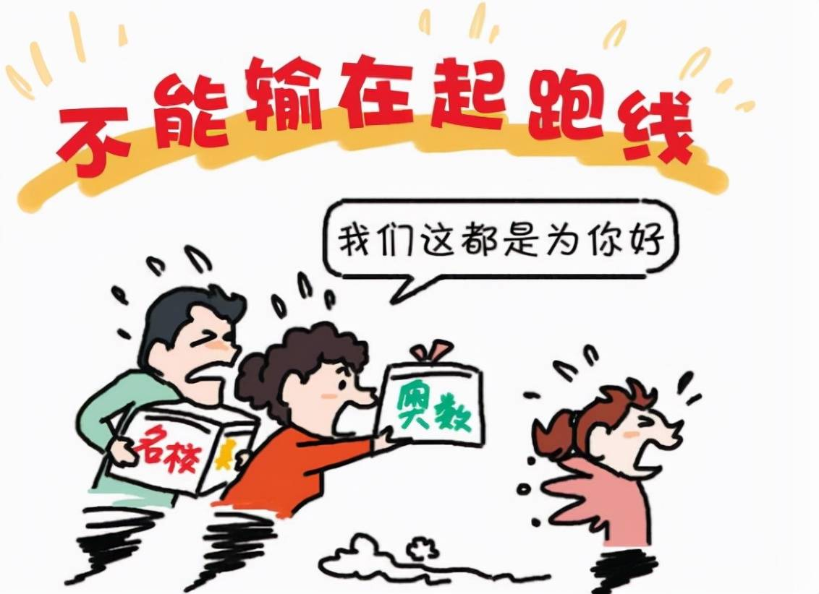
在爱里合而为一
访问小学生，「你认为父母对你有什么期待？」访问家长，「你对孩子有什么期待？」
Notes:
请注意修改证道题目和讲员
标题为42

Slide 21
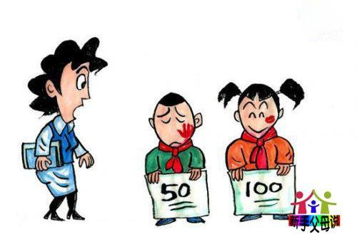
在爱里合而为一
错误地以为要换得父母的爱，就要拿出表现来。
Notes:
请注意修改证道题目和讲员
标题为42

Slide 22
在爱里合而为一
华人传统，特别是老一辈的，都不习惯将感受或想法跟孩子沟通，都比较著重在事务上的事情。或者觉得「说是没有用的，做出来才有用。」
Notes:
请注意修改证道题目和讲员
标题为42

Slide 23
在爱里合而为一
Notes:
请注意修改证道题目和讲员
标题为42

Slide 24
在爱里合而为一
Notes:
请注意修改证道题目和讲员
标题为42

Slide 25
在爱里合而为一
Notes:
请注意修改证道题目和讲员
标题为42

Slide 26
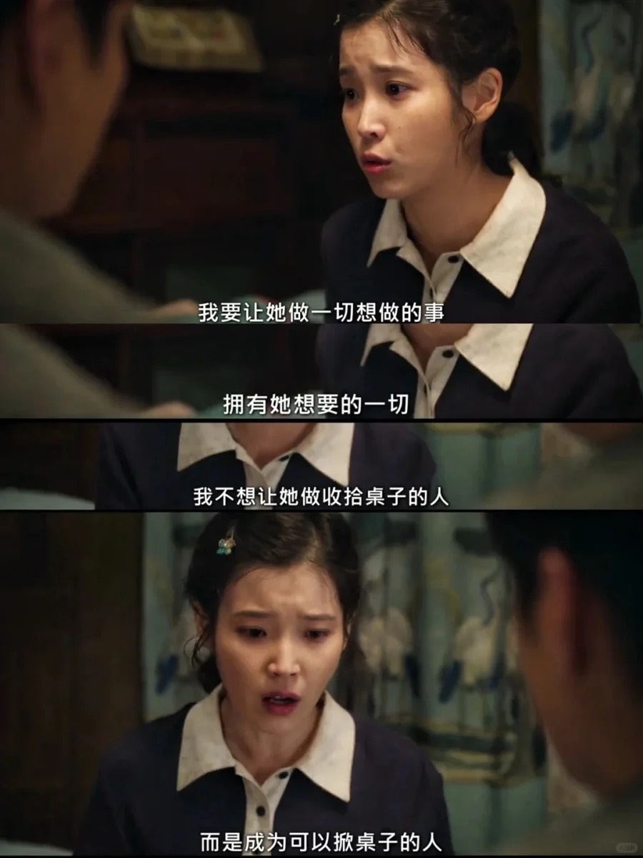
在爱里合而为一
当孩子感受到父母的爱时，孩子就能够珍视自己的价值，而不会被别人去糟蹋自己。
Notes:
请注意修改证道题目和讲员
标题为42

Slide 27
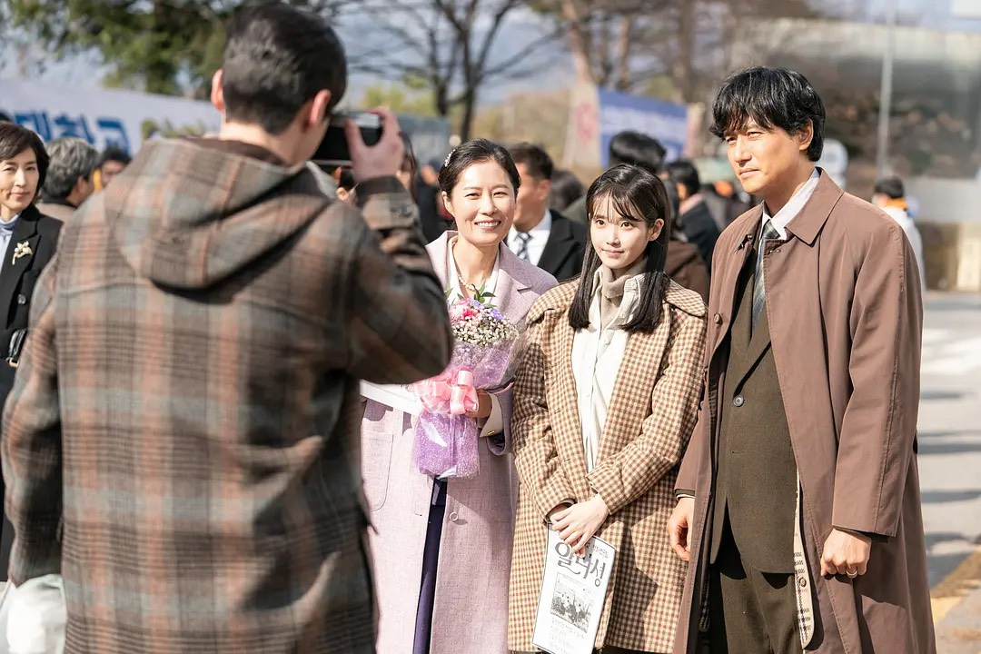
在爱里合而为一
女孩子说自己的价值时，不是说到自己考进了名牌大学，成绩有多好，多漂亮，能赚多少钱，而是她知道自己是父母的掌上明珠。
Notes:
请注意修改证道题目和讲员
标题为42

Slide 28
在爱里合而为一
她知道自己是被父母看为宝贵的，是父母太宝贝的女儿，不要让父母伤心，掉眼泪！她每想到这样，就不愿糟蹋自己，不愿屈从别人，也不愿意使父母伤心难过，而好好珍惜自己。
我告诉自己，只要我有尊严的生活，就能让我爸妈以我为荣。
Notes:
请注意修改证道题目和讲员
标题为42

Slide 29
在爱里合而为一
亲爱的弟兄姐妹，我们看到自己的价值吗？
我们看到神有多宝贝我们吗？
我们愿意有尊严地生活，让神得荣耀吗？
Notes:
请注意修改证道题目和讲员
标题为42

Slide 30
在爱里合而为一
耶稣说：「17:26 我已将你的名指示他们，还要指示他们，使你所爱我的爱在他们里面，我也在他们里面。」
耶稣不断让门徒明白神的爱，甚至乎爱到底！甚至为门徒洗脚（约13:1-11）
Notes:
请注意修改证道题目和讲员
标题为42

Slide 31
在爱里合而为一
「我们是天父的掌上明珠，被天父看为宝贵的，是天父太宝贝的儿女，不要让天父伤心，掉眼泪！」
耶稣说：「17:24父啊，我在那里，愿你所赐给我的人也同我在那里，叫他们看见你所赐给我的荣耀；因为创立世界以前，你已经爱我了。」
Notes:
请注意修改证道题目和讲员
标题为42

Slide 32
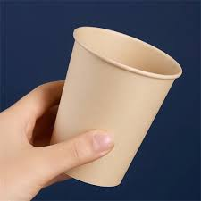
在爱里合而为一
约3:16，「16 神爱世人，甚至将他的独生子赐给他们，叫一切信他的，不致灭亡，反得永生。」
Notes:
请注意修改证道题目和讲员
标题为42

Slide 33
在爱里合而为一
因此，我们能够珍视自己的价值，不会因为别人的轻视，别人的否定而怀疑自己，也不会被别人去糟蹋自己。
我们因着被爱，懂得自爱，在自爱当中，不令天父伤心，我们更要荣耀神的名。
「我们要告诉自己，要有尊严的生活，就能让天父得荣耀。」
Notes:
请注意修改证道题目和讲员
标题为42

Slide 34
在爱里合而为一
因着「你是我的爱子」这个身份，我们纵然在多么困难的环境，我们也能够去面对。
刚才读到徒16:16-34，保罗在传道中坐牢，也能歌唱！
不理环境如何，也看重别人的生命，而没有选择逃狱，这样的生命见证，成了荣耀神，见证神的机会。
Notes:
请注意修改证道题目和讲员
标题为42

Slide 35
在爱里合而为一
电视剧谈到人生中许多的痛苦，你看名字就知道了，「苦尽柑来遇见你」，人生本来就是这样，有苦有乐，在各样的苦难中，我们一同分担的时候，只要有一个懂你的人，一个能够盛载你的人，我们能够在相遇扶持中，在彼此相爱中，彼此珍惜，我们会发现，我们能够走在一起，跨越苦难。
Notes:
请注意修改证道题目和讲员
标题为42

Slide 36
在爱里合而为一
如果我们生命中，还没有遇这样爱我的人，我们要记得神就是这样爱我们的。
Notes:
请注意修改证道题目和讲员
标题为42

Slide 37
总结
耶稣已经升天，祂留下的是爱。
吩咐门徒，彼此相爱。
祂应许说会再来，我们是否渴与基督合而为一的日子呢？
我们是否在等候迎接从神再来，合而為一的爱呢？
Notes:
请注意修改证道题目和讲员
标题为42

Slide 38
总结
启：22:12-13（耶稣）看哪，我必快来！赏罚在我，要照各人所行的报应他。我是阿拉法，我是俄梅戛；我是首先的，我是末后的；我是初，我是终。
应：22:14 （约翰）那些洗净自己衣服的有福了！可得权柄能到生命树那里，也能从门进城。
Notes:
请注意修改证道题目和讲员
标题为42

Slide 39
总结
启：22:16（耶稣）我─耶稣差遣我的使者为众教会将这些事向你们证明。我是大卫的根，又是他的后裔。我是明亮的晨星。
应：22:17 （约翰）圣灵和新妇都说：来！听见的人也该说：来！口渴的人也当来；愿意的，都可以白白取生命的水喝。
Notes:
请注意修改证道题目和讲员
标题为42

Slide 40
总结
启：22:20 证明这事的说（耶稣）：是了，我必快来！
应：22:20 （约翰和教会）阿们！主耶稣啊，我愿你来！
合：22:21 （约翰）愿主耶稣的恩惠常与众圣徒同在。阿们！
Notes:
请注意修改证道题目和讲员
标题为42

